Slide 1
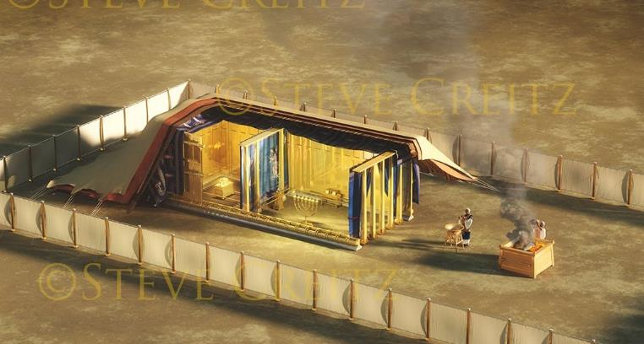
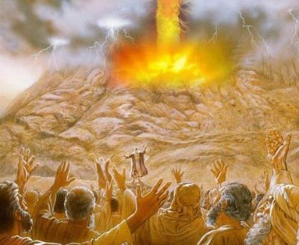
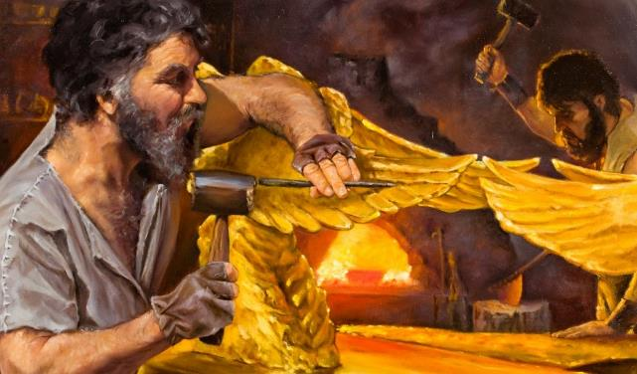
हिंदी अनुवादक: पादरी विजय पाल सिंह
पाठ 10, सितम्बर 30, 2025 के लिए
वाचा और नमूना

Slide 2
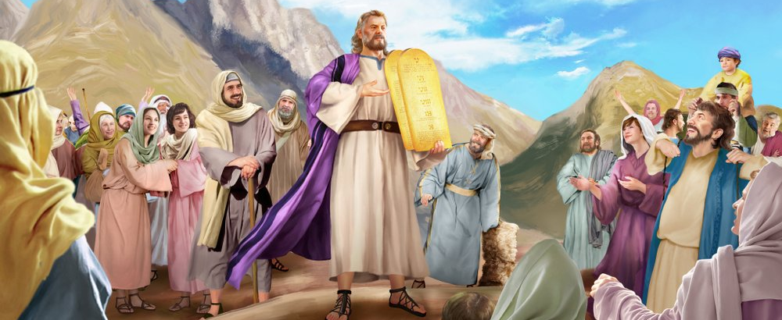
“मूसा ने लोगों के पास जाकर यहोवा की सब बातें और सब नियम सुना दिए। तब सब लोग एक स्वर में बोल उठे, “जितनी बातें यहोवा ने कही हैं उन सब बातों को हम मानेंगे।’” निर्गमन 24:3

Slide 3

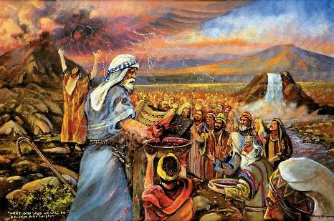
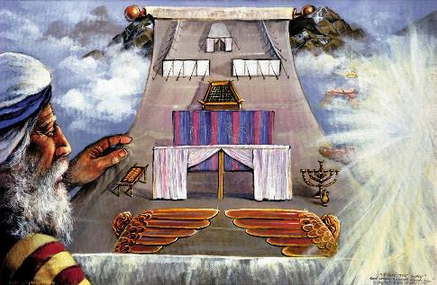


दस आज्ञाओं की ऊँची घोषणा करने और मूसा को नियमों का एक बुनियादी संग्रह देने के बाद, परमेश्वर इस्राएल के साथ एक वाचा बाँधना चाहता था।
वाचा सरल थी: मैं तुम्हारा परमेश्वर हूँगा, मैं तुम्हारी रक्षा करूँगा और तुम्हें आशीर्वाद दूँगा; तुम मेरे नियमों का पालन करो।
वाचा को एक पुस्तक पर लिखने के बाद, दोनों पक्षों को उसकी पुष्टि करनी होती थी। लोगों ने यह कहकर उसकी पुष्टि की कि वे उसका पालन करेंगे। परमेश्वर ने उसकी पुष्टि कैसे की? लहू से; एक भोज से; और एक नमूने के साथ जिससे उन्हें वाचा समझने में मदद मिल सके।
वाचा:
  वाचा का लहू (निर्गमन 24:1-6, 8)
  वाचा का निभाना (निर्गमन 24:7)
  वाचा का भोज (निर्गमन 24:9-18)
नमूना:
  नमूने का उद्देश्य (निर्गमन 25:1-9)
  नमूने की तैयारी (निर्गमन 31:1-18)

Slide 4
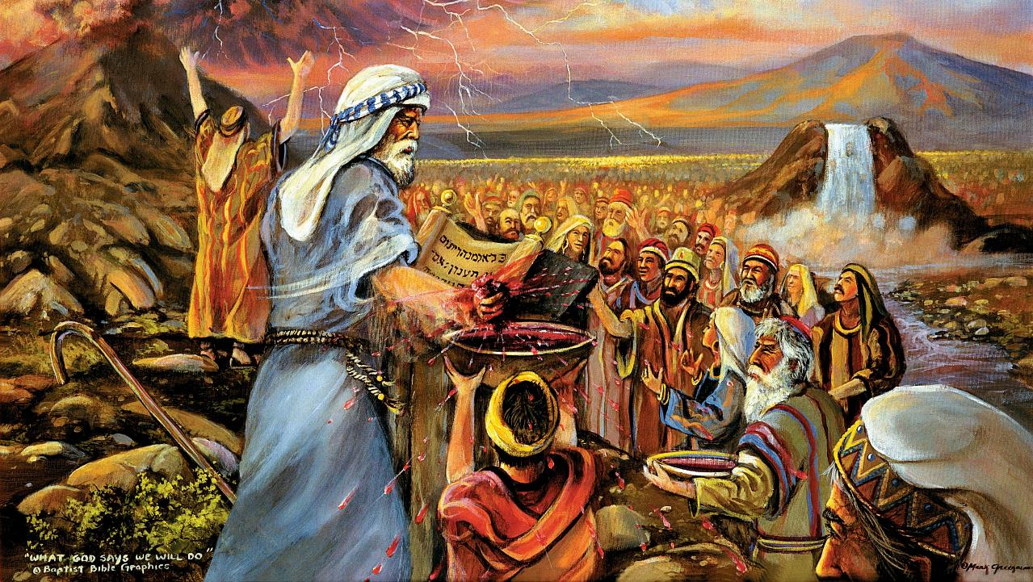
वाचा

Slide 5
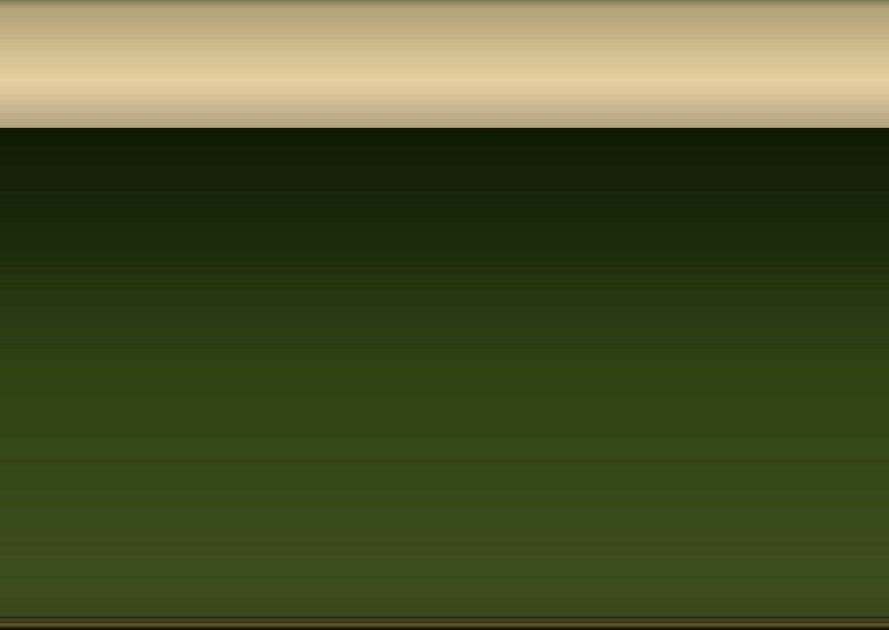
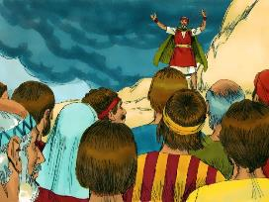
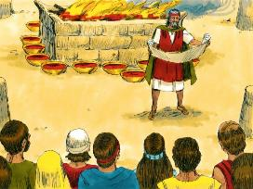
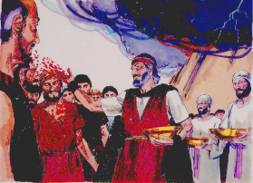
वाचा का लहू
“तब मूसा ने लहू लेकर लोगों पर छिड़क दिया, और उन से कहा, “देखो, यह उस वाचा का लहू है, जिसे यहोवा ने इन सब वचनों पर तुम्हारे साथ बाँधी है।’” (निर्गमन 24:8)
यह वाचा कैसे बनी?
वाचा पढ़ी गई (निर्गमन 24:3)
लोगों ने सकारात्मक प्रतिक्रिया दी (निर्गमन 24:3)
इसे लिखित रूप में दर्ज किया गया (निर्गमन 24:4)
एक वेदी बनाई गई (निर्गमन 24:4)
12 स्तंभ खड़े किए गए (निर्गमन 24:4)
होमबलि चढ़ाई गई (निर्गमन 24:5)
आधा लहू वेदी पर छिड़का गया (निर्गमन 24:6)
वाचा फिर से पढ़ी गई (निर्गमन 24:7)
लोगों ने फिर से सकारात्मक प्रतिक्रिया दी (निर्गमन 24:7)
बाकी आधा लहू लोगों पर छिड़का गया (निर्गमन 24:8)
मूसा ने इसे "वाचा का लहू" घोषित किया (निर्गमन 24:8; मत्ती 26:28)
वाचा की पुष्टि के लिए एक भोज का आयोजन किया गया (निर्गमन 24:7) 24:9-11)
परमेश्वर ने इस्राएल को एक जाति के रूप में मान्यता दी (12 स्तंभ); उसने विशेष रूप से युवाओं को महत्व दिया; और उसने स्वयं को प्रत्येक व्यक्ति के प्रति समर्पित किया (अपना लहू उन पर छिड़का)।
परमेश्वर हमसे व्यक्तिगत रूप से और विश्वासियों के समुदाय के रूप में सम्बन्ध चाहता है।

Slide 6

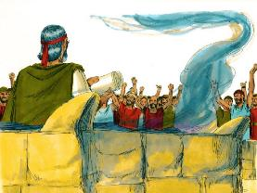
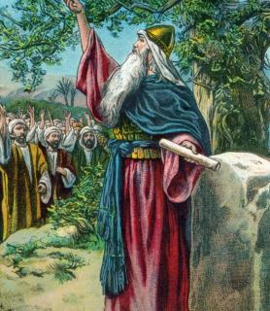
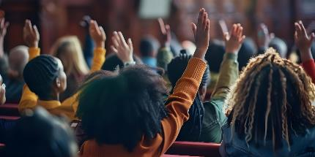
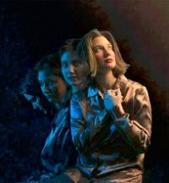
वाचा का निभाना
“तब वाचा की पुस्तक को लेकर लोगों को पढ़ कर सुनाया; उसे सुनकर उन्होंने कहा, “जो कुछ यहोवा ने कहा है उस सब को हम करेंगे, और उसकी आज्ञा मानेंगे।’ ” (निर्गमन 24:7)
पूरी ईमानदारी से, लोगों ने वाचा निभाने के लिए खुद को प्रतिबद्ध किया। यह प्रतिबद्धता अल्पकालिक थी (निर्गमन 32:8)।
अगली पीढ़ी ने भी वाचा निभाने का संकल्प लिया (यहोशू 24:18)। लेकिन यहोशू ने उन्हें स्पष्ट रूप से चेतावनी दी: "तुम से यहोवा की सेवा नहीं हो सकती" (यहोशू 24:19)।
हमारे अच्छे इरादों के बावजूद, हमें परमेश्वर की आज्ञा मानने से क्या रोकता है?
स्वभाव से हम अवज्ञाकारी हैं (रोमियों 7:18), और हम अपनी प्रवृत्ति को बदलने के लिए कुछ भी नहीं कर सकते हैं (रोमियों 7:24)।
लेकिन अगर हम परमेश्वर को अनुमति दें, तो वह हमारा स्वभाव बदल सकता है (यहेजकेल 36:26-27)। वह शुद्ध करता है, छीन लेता है, देता है, और स्थापित करता है ताकि हम उसकी आज्ञा मान सकें। केवल वही हमें मज़बूत बनाता है (2 कुरिन्थियों 12:10)।

Slide 7

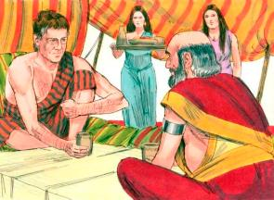
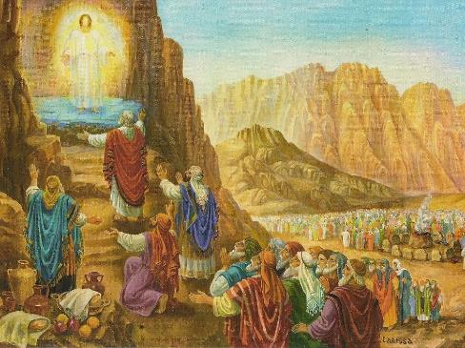
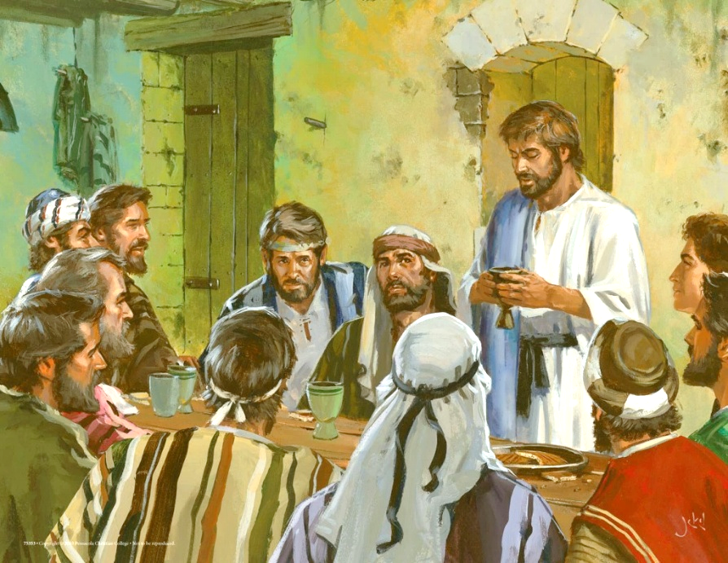
वाचा का भोज
“तब मूसा, हारून, नादाब, अबीहू और इस्राएलियों के सत्तर पुरनिए ऊपर गए; […]तब उन्होंने परमेश्‍वर का दर्शन किया, और खाया पिया।” (निर्गमन 24:9, 11)
जैसा कि हम याकूब और लाबान के उदाहरण में देखते हैं, प्राचीन पूर्व में वाचा की पुष्टि में दोनों पक्षों द्वारा साझा भोजन शामिल होता था (उत्पत्ति 31:44-54)।
सीनै में, परमेश्वर ने 74 लोगों को “वाचा भोज” दिया: मूसा, हारून, नादाब, अबीहू, और 70 बुजुर्ग, जो सभी लोगों का प्रतिनिधित्व करते थे (निर्गमन 24:9-11)।
जब यीशु ने नई वाचा की स्थापना की, तो उसने ऐसा 12 प्रेरितों के साथ भोजन साझा करके किया। (मत्ती 26:26-28)।
हर बार जब हम प्रभु भोज में भाग लेते हैं, तो हम परमेश्वर के साथ अपनी वाचा को नवीनीकृत करते हैं। रोटी और दाखरस ग्रहण करके, हम यीशु में प्राप्त क्षमा और उद्धार का उत्सव मनाते हैं (1 कुरिन्थियों 11:26)।
उद्धार को अंततः अस्वीकार करने के बावजूद, न तो नादाब, न अबीहू, न ही यहूदा को इस “वाचा भोज” से बाहर रखा गया।

Slide 8
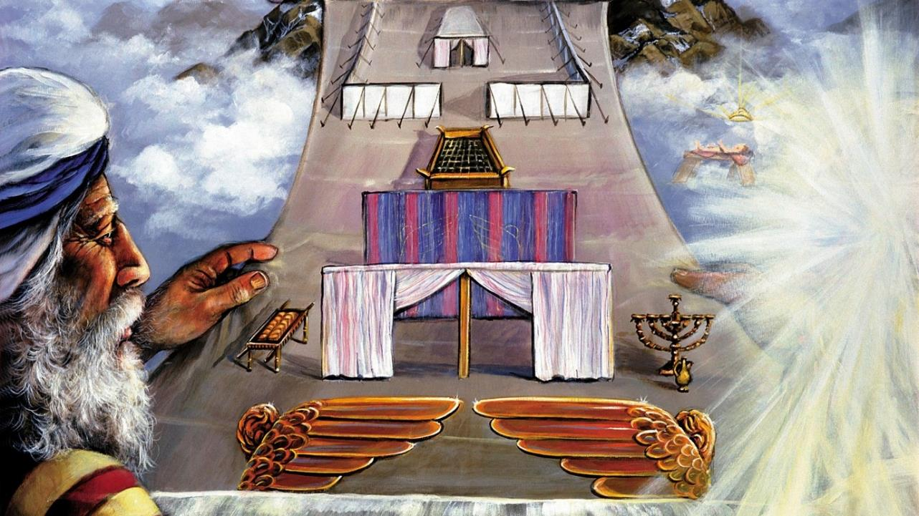
नमूना

Slide 9

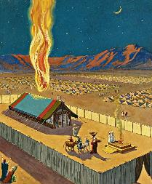
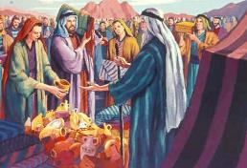
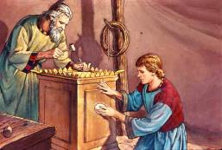
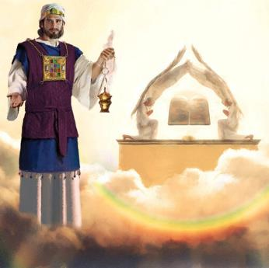
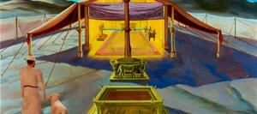
नमूने का उद्देश्य
“और वे मेरे लिये एक पवित्रस्थान बनाएँ कि मैं उनके बीच निवास करूँ।” (निर्गमन 25:8)
इस बात की गारंटी के रूप में कि वह वाचा के अपने हिस्से को पूरा करेगा, परमेश्वर ने लोगों के बीच जाकर रहने का निर्णय लिया।
लेकिन परमेश्वर की भौतिक उपस्थिति का अर्थ उन सभी के लिए तत्काल मृत्यु होती (निर्गमन 33:20)। इसलिए, उसने उन्हें एक पवित्र स्थान बनाने का आदेश दिया जहाँ वह अपनी उपस्थिति प्रकट कर सके। यह उपस्थिति प्रतीकों में प्रकट हुई, क्योंकि परमेश्वर किसी भी सांसारिक मंदिर में भौतिक रूप से निवास नहीं करता (प्रेरितों 17:24)।
मूसा को नमूना दिखाया गया और उसे बनाने के लिए खास निर्देश दिए गए। लोगों से ज़रूरी सामग्री देने को कहा गया (निर्गमन 25:2-7)।
दोनों पवित्रस्थान और सुलैमान द्वारा निर्मित मंदिर स्वर्ग में निर्मित पवित्रस्थान का नमूना थे (इब्रानियों 8:1-2; 1 राजा 8:27, 30)।
जब कोई इस्राएली पवित्रस्थान में प्रवेश करता था, तो वह प्रतीकात्मक रूप से परमेश्वर की उपस्थिति में प्रवेश करता था... जब तक कि यीशु की मृत्यु के बाद पर्दा फट नहीं गया।

Slide 10

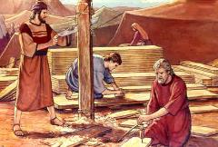
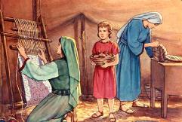
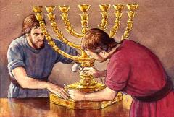
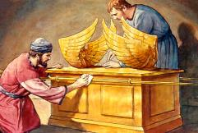
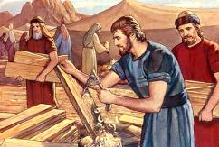
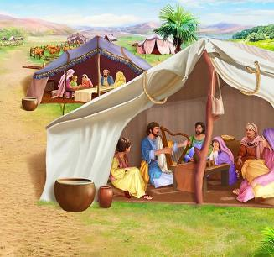
नमूने की तैयारी
“सुन, मैं ऊरी के पुत्र बसलेल को, जो हूर का पोता और यहूदा के गोत्र का है, नाम लेकर बुलाता हूँ। 3और मैं उसको परमेश्‍वर के आत्मा से जो बुद्धि, प्रवीणता, ज्ञान, और सब प्रकार के कार्यों की समझ देनेवाला आत्मा है, परिपूर्ण करता हूँ” (निर्गमन 31:2-3)
हालाँकि परमेश्वर ने मूसा को निर्माण के बारे में बहुत विस्तृत निर्देश दिए थे, लेकिन उसने उसे हर विवरण नहीं बताया। पीतल का हौज़, करूब, याजकों की पगड़ियाँ वगैरह कैसी दिखनी चाहिए? इससे पवित्र आत्मा को निर्माणकर्ताओं के उपहारों के साथ काम करने का मौका मिला।
इन विवरणों के लिए, पवित्र आत्मा ने विशेष उपहार प्रदान किये:
बसलेल, जिसने पूरी परियोजना का निर्देशन किया (निर्गमन 31:2)
अहोलीआब, जो उसका मुख्य सहायक था (निर्गमन 31:6)
अन्य लोग जिन्होंने इस कार्य में मदद की (निर्गमन 31:6)
पवित्रस्थान के निर्माण के निर्देशों के बीच, सब्त का विशेष उल्लेख है। (निर्गमन 31:12-17) सब्त का इन सब से क्या संबंध है?
पवित्रता ही कुंजी है। पवित्र परमेश्वर के निकट पहुँचने के लिए, हमें उसके समान पवित्र होना चाहिए। सब्त उस पवित्रता का प्रतीक है (निर्गमन 31:13; यहेजकेल 20:12, 20)।
Notes:
Exodus 31:2
See, I have called by name Bezalel the son of Uri, the son of Hur, of the tribe of Judah;
Exodus 31:6a
And behold, I have set with him Aholiab the son of Ahisamach , of the tribe of Dan;
Exodus 31:6b
and I have put wisdom in the minds of every wise-hearted person, so that they may do all that I have commanded you;
Exodus 31:12-17 And the LORD spake unto Moses, saying, (13) Thou shalt speak unto the children of Israel, saying, Ye shall surely keep my sabbaths: for it is a sign between me and you throughout your generations, that ye may know that I am the LORD that sanctifies you. (14) Therefore ye shall keep the sabbath day, for it is holy unto you: whoso profaneth it shall surely be put to death: for whosoever doeth any work in it, that soul shall be cut off from among his people. (15) Six days shall work be done: but the seventh day is a sabbath of rest holy to the LORD: whosoever doeth any work on the sabbath day shall surely be put to death. (16) Therefore shall the children of Israel keep the sabbath, to observe the sabbath throughout their generations for a perpetual covenant. (17) It is a sign between me and the children of Israel for ever: for in six days the LORD made heaven and earth, and on the seventh day he rested, and was refreshed.

Slide 11

“परमेश्वर के निवास स्थान के रूप में पवित्रस्थान के निर्माण में, मूसा को स्वर्ग की वस्तुओं के नमूने के अनुसार सभी चीजें बनाने का निर्देश दिया गया था। परमेश्वर ने उसे पहाड़ पर बुलाया और उसे स्वर्गीय वस्तुएं दिखाईं, और उनके समान तम्बू और उससे संबंधित सभी वस्तुएं बनाई गईं।
इसलिए इस्राएल के सामने, जिसे वह अपना निवास स्थान बनाना चाहता था, उसने अपने चरित्र का यशस्वी आदर्श प्रकट किया। […] लेकिन इस आदर्श को प्राप्त करने में वे स्वयं असमर्थ थे। सीनै में हुए प्रकटन से उन्हें केवल अपनी आवश्यकता और असहायता का ही एहसास हुआ”
ई जी व्हाइट (शिक्षा, पृष्ट 35-36)

